Slide 1
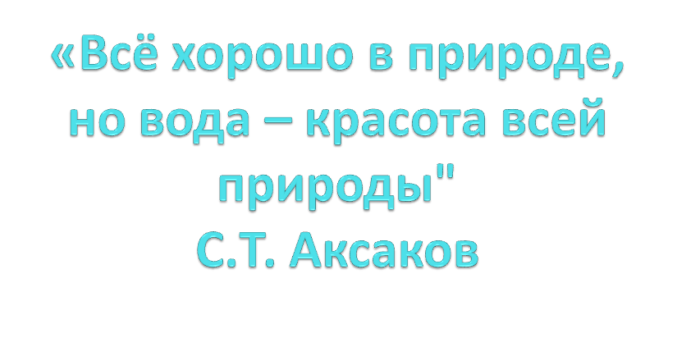

Slide 2
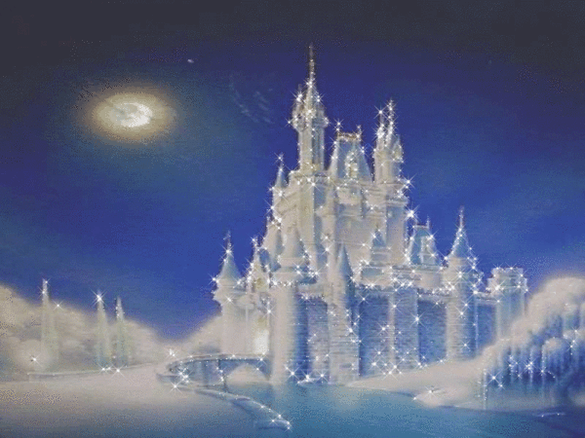
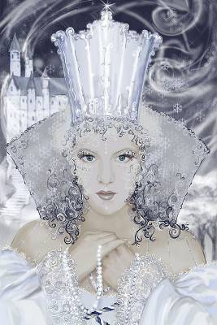
Назовите-ка, ребятки,
Месяц в этой вот загадке:
Дни его – всех дней короче,
Всех ночей длиннее ночи,
На поля и на луга
До весны легли снега.
Назовите-ка, ребятки,
Месяц в этой вот загадке:
Дни его – всех дней короче,
Всех ночей длиннее ночи,
На поля и на луга
До весны легли снега.
декабрь

Slide 3
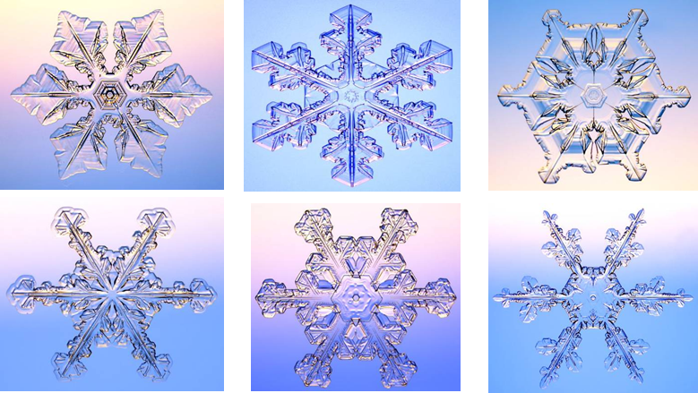


Slide 4
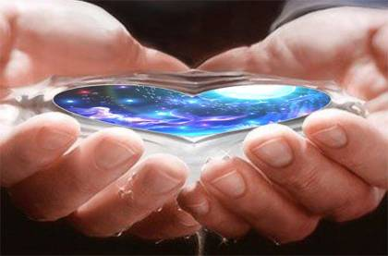

Slide 5

Какая бывает вода?

Slide 6
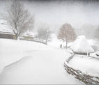
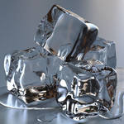
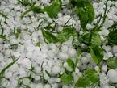
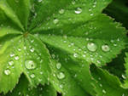
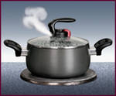
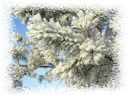
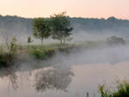
Снег
Лёд
Град
Вода
Роса
Пар
Иней
Туман

Slide 7
Свойства воды. Таблица № 1
Свойства | Жидкая | Твердая (лед, снег) | Газообразная (пар)
Цвет
Прозрачность
Запах
Вкус
Форма
бесцветная
лед без цвета,
снег белый
не имеет цвета,
невидим
лед прозрачный,
снег непрозрачный
прозрачная
прозрачный
не имеет
не имеет
не имеет
не имеет
не имеет
не имеет
не имеет
формы,
растекается
лед имеет форму,
снег рыхлый
не имеет

Slide 8
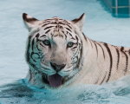
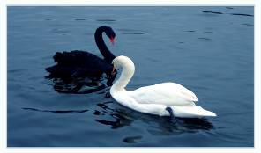
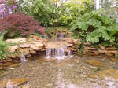
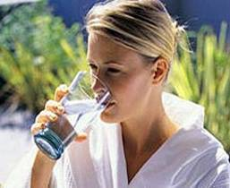


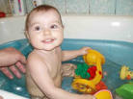
Зачем нужна вода?

Slide 9
сегодня я узнал…
было интересно…
было трудно…
я выполнял задания…
я понял, что…
теперь я могу…
я почувствовал, что…
я приобрел…
я научился…
у меня получилось …
я смог…
я попробую…
меня удивило…
урок дал мне для жизни…
мне захотелось…

Slide 10
Спасибо за урок!

